Slide 1
Лабораторная работа №16
Худицкий Василий
НКНбд-01-19
Москва
2022 г

Slide 2
Задача
На пограничном контрольно-пропускном пункте транспорта имеются 2 пункта пропуска. Интервалы времени между поступлением автомобилей имеют экспоненциальное распределение со средним значением µ. Время прохождения автомобилями пограничного контроля имеет равномерное распределение на интервале [a, b].
Предлагается две стратегии обслуживания прибывающих автомобилей:
1) автомобили образуют две очереди и обслуживаются соответствующими пунктами пропуска;
2) автомобили образуют одну общую очередь и обслуживаются освободившимся пунктом пропуска.
Исходные данные: µ = 1, 75 мин, a = 1 мин, b = 7 мин.

Slide 3
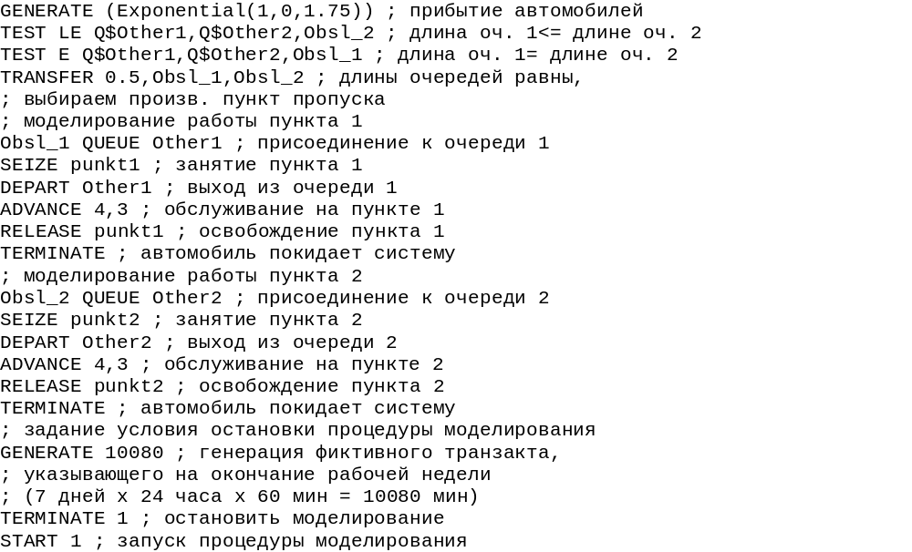
Первая стратегия

Slide 4
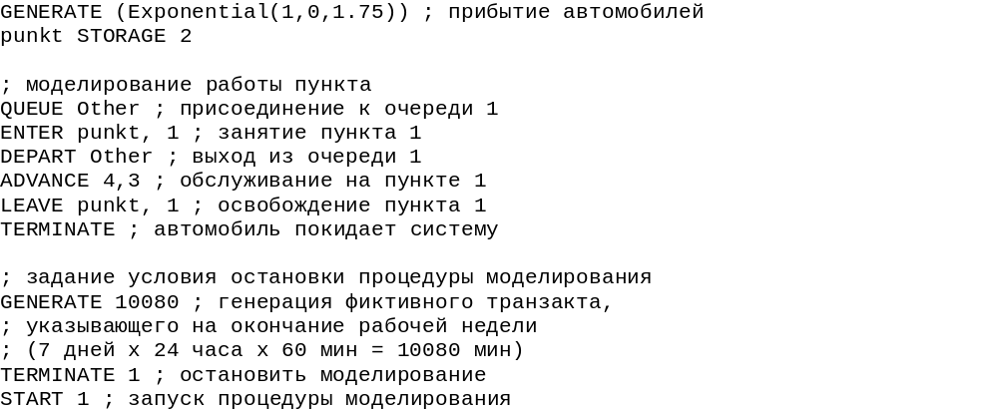
Вторая стратегия

Slide 5
Сравнение стратегий
Показатель | стратегия 1 |  |  | стратегия 2
 | Пункт 1 | Пункт 2 | В целом
Поступило автомобилей | 2928 | 2925 | 5853 | 5719
Обслужено автомобилей | 2540 | 2536 | 5076 | 5049
Коэффициент загрузки | 0.996 | 0.997 | 0.9965 | 1
Максимальная длина очереди | 393 | 393 | 786 | 668
Средняя длина очереди | 187.098 | 187.114 | 374.212 | 344.466
Среднее время ожидания | 644.107 | 644.823 | 644.465 | 607.138

Slide 6
Определение оптимального числа пропускных пунктов
Варианты с 1 и 2 пропускным пунктами не являются оптимальными, так как не удовлетворяют ни одному критерию.
Варианты с 3 и 4 пунктами являются оптимальными, так как соответствуют всем трем критериям.
Лучшим вариантом является 3.

Slide 7
Выводы
В ходе выполнения лабораторной работы:
составлены модели для двух стратегий обслуживания;
они были сравнены по 6 показателям;
по результатам моделирования был сделан вывод о наилучшей стратегии обслуживания автомобилей;
также было определено оптимальное число пропускных пунктов (от 1 до 4) для каждой из стратегий.

